Slide 1




Tiết 1 – Văn bản
CỔNG TRƯỜNG MỞ RA
- LÝ LAN -

Slide 2


Tìm hiểu
chung

Slide 3


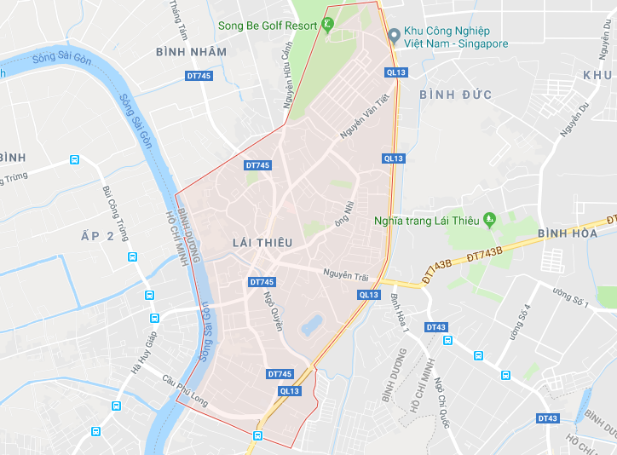
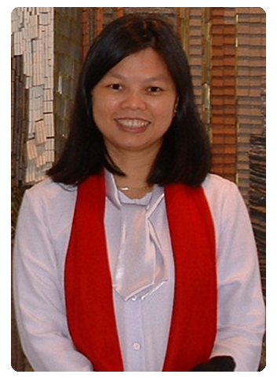
Tác giả: Lý Lan
Sinh năm 1957 tại tỉnh Bình Dương
Quê mẹ: Bình Dương, quê cha: Quảng Đông, Trung Quốc.
Là một phụ nữ đa tài: Dạy học, viết văn, dịch giả
Nhiều tác phẩm viết cho lứa tuổi học trò
Phong cách NT: dịu dàng, tinh tế, đầy cảm xúc.
Xứ vườn trái cây Lái Thiêu

Slide 4


2. Tác phẩm:
Viết ngày 01/09/2000
In trên báo Yêu trẻ - TP.HCM số 166.

Slide 5
II. Đọc hiểu
văn bản

Slide 6







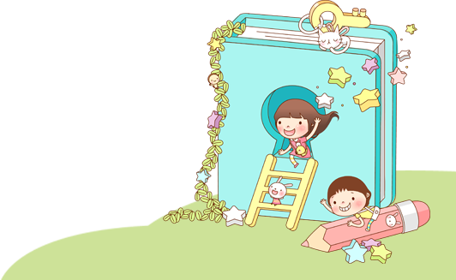
Bố cục
★ Phần 1: Tâm trạng của mẹ trước đêm ngày khai trường của con
★ Phần 2: Sự hồi tưởng của người mẹ về ngày khai trường đầu tiên của mình
★ Phần 3: Vai trò của nhà trường trong việc giáo dục và đào tạo thế hệ trẻ

Slide 7

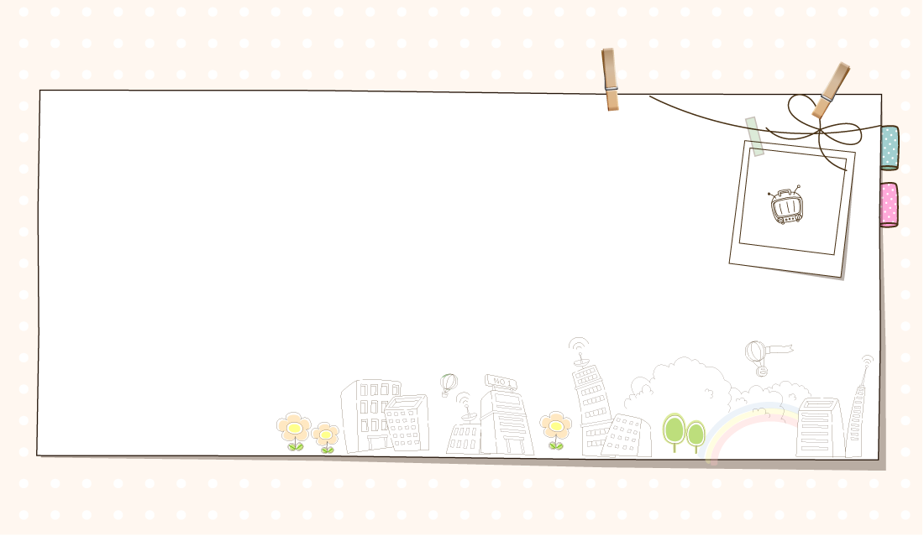

Nhan đề: “Cổng trường mở ra”
“Cổng trường” : Trường học + Trường đời với nhiều điều mới mẻ.
“Mở ra”: Một ngưỡng cửa mới của tương lai tươi sáng và tràn đầy niềm vui.
Vai trò của học tập, của nhà trường
Bước ngoặt trong cuộc đời của đứa con trong hi vọng của người mẹ.
“Cổng trường mở ra”
Niềm vui và tự hào về những thế hệ trẻ

Slide 8

Ngày khai trường đầu tiên của em diễn ra như thế nào? Lúc đó, em có cảm xúc gì? Trước đó, em chuẩn bị những gì cho ngày khai trường?

Slide 9
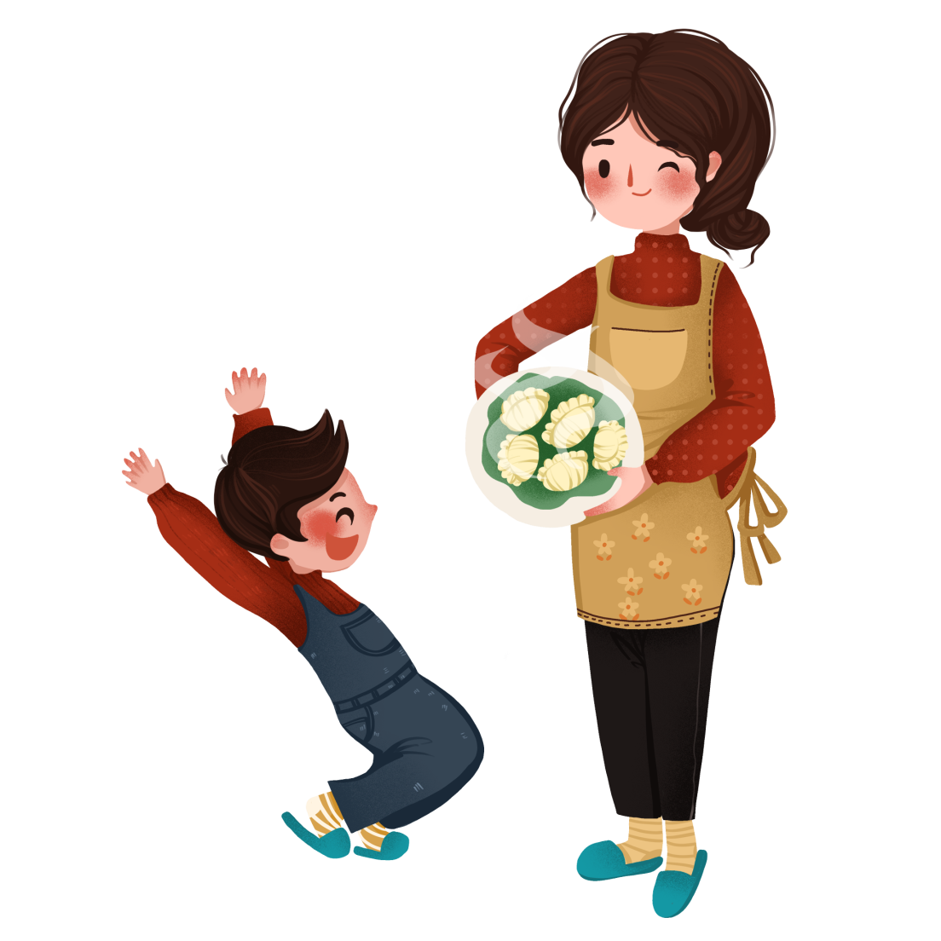
Tâm trạng của mẹ và con trong đêm trước ngày khai trường
PHIẾU BÀI TẬP
Tâm trạng của mẹ và con trong đêm trước ngày khai trường khác nhau như thế nào?
 | Mẹ | Con
Hành động
Tâm trạng

Slide 10
 | Mẹ | Con
Hành động | Chuẩn bị cho con (tập vở, giày nón, quần áo mới) Buông mùng, đắp mền cho con Đi xem lại những thứ đã chuẩn bị cho con Mẹ tự bảo mình đi ngủ sớm nhưng không sao ngủ được. | Cùng mẹ chuẩn bị  cảm nhận được sự quan trọng của ngày khai trường. Tranh dọn đồ chơi - Giấc ngủ đến dễ dàng
Tâm trạng | Thao thức, trằn trọc, không ngủ được, vì: + Nghĩ về ngày đầu tiên con đến trường. + Nghĩ về ngày khai trường đầu tiên của chính mình. + Nghĩ về vai trò của nhà trường đối với thế hệ trẻ. | - Háo hức - Vô tư, không bận tâm lo lắng

Slide 11

2. Sự hồi tưởng của người mẹ về ngày khai trường đầu tiên của mình
Gạch chân dưới những từ miêu tả tâm trạng của mẹ trong ngày khai trường đầu tiên của mình. Vì sao người mẹ lại có cảm nhận như thế?
"Khi cổng trường đóng lại, bà ngoại đứng ngoài cánh cổng như đứng bên ngoài thế giới mà mẹ bước vào".
Thế giới mà mẹ bước vào là thế giới hoàn toàn mới: tiếp nhận những điều mới, cảm nhận mới….
➔ Ấn tượng sâu đậm (nôn nao, hồi hộp, chơi vơi, hốt hoảng)

Slide 12

3. Vai trò của nhà trường đối với thế hệ trẻ:
Theo em, nhà trường có vai trò như thế nào đối với các em nói riêng, thế hệ trẻ nói chung?

Slide 13

- “Ai cũng biết rằng mỗi sai lầm trong giáo dục sẽ ảnh hưởng đến cả một thế hệ mai sau, và sai lầm một li có thể đưa thế hệ ấy đi chệch cả hàng dặm sau này.”
Lời khẳng định về tầm quan trọng của nhà trường đối với thế hệ trẻ.
Giáo dục là một con đường dài đòi hỏi sự cẩn trọng, chăm chút từ những bước đi đầu tiên.

Slide 14
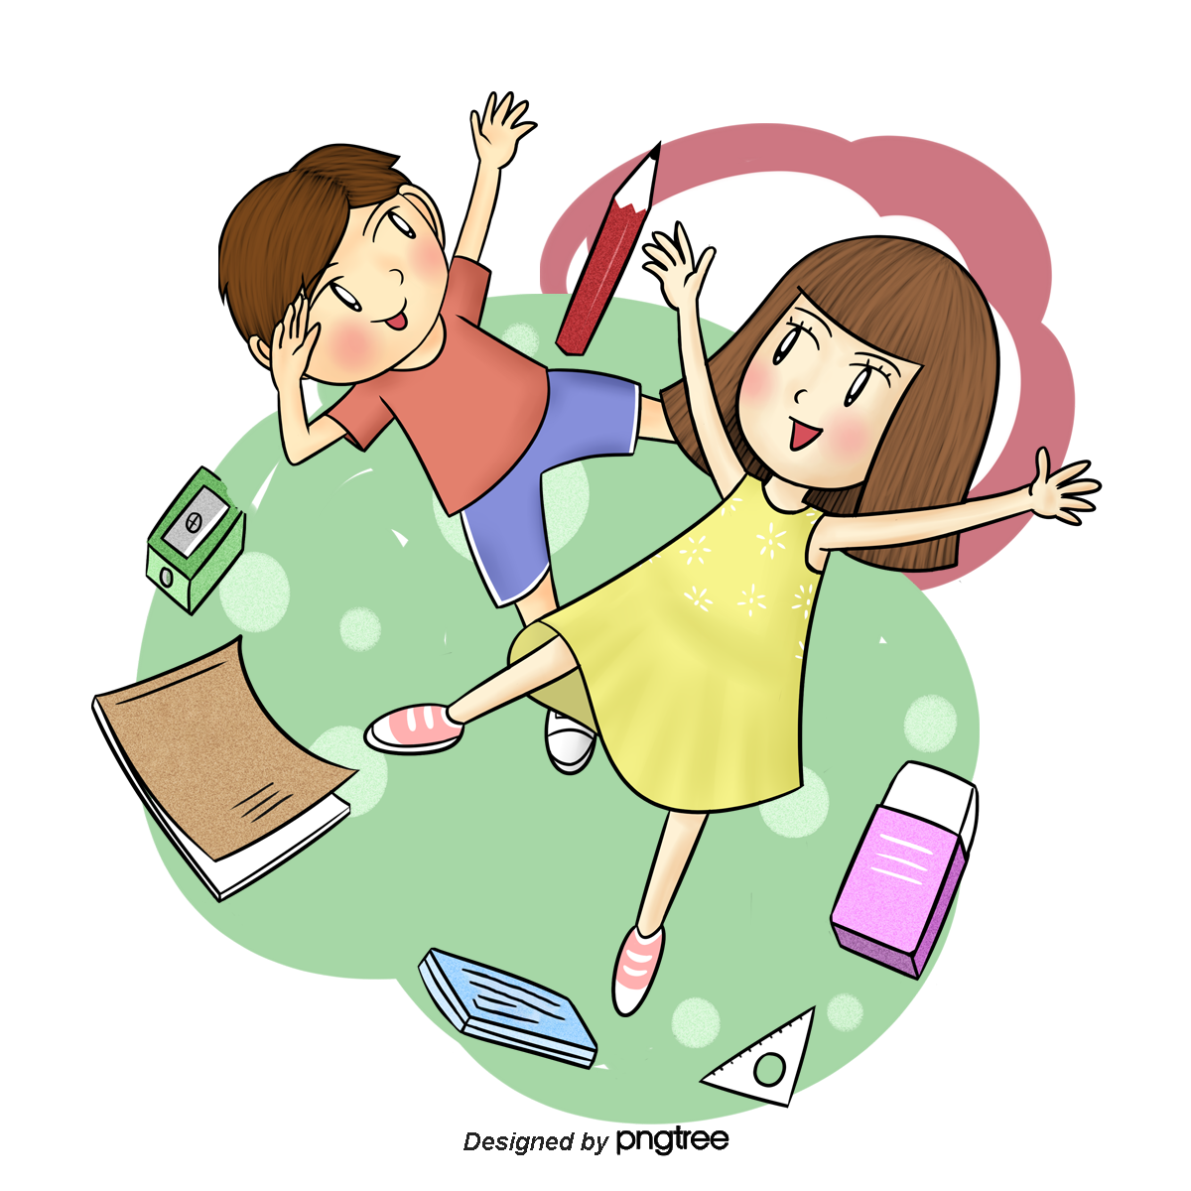
- Người mẹ rất trân trọng ngày khai trường đầu tiên của con
Sự ý thức về vai trò của học tập đối với sự hình thành và phát triển nhân cách của con
Người mẹ muốn “nhẹ nhàng, cẩn thận và tự nhiên ghi vào lòng con” buổi khai trường đầu tiên - giản dị mà lớn lao.

Slide 15

Thảo luận nhóm
Em hiểu “thế giới kì diệu” trong câu nói của ngưòi mẹ ở cuối văn bản là gì?
"Đi đi con. Hãy can đảm lên, thế giới này là của con, bước qua cổng trường là một thế giới kì diệu sẽ mở ra”.

Slide 16

“Đi đi con. Hãy can đảm lên, thế giới này là của con, bước qua cổng trường là một thế giới kì diệu sẽ mở ra”
Tri thức, khoa học.
Bài học đạo đức
“Thế giới
kì diệu”
Tình bạn bè → Kỉ niệm đẹp
Thầy, cô giáo → Lời chỉ bảo + Tình yêu thương.
Lí tưởng, ước mơ, hoài bão.

Slide 17
III. Tổng kết

Slide 18



a
1. Nội dung
Văn bản ghi lại những kỷ niệm trong sáng của tuổi học trò trong buổi tựu trường đầu tiên, đó là dấu ấn khó phai của tác giả và cũng là của cuộc đời mỗi người.

Slide 19
a
2. Nghệ thuật
- Giọng văn chân thành, hồn nhiên, làm sống lại kỉ niệm đẹp đẽ ngày đầu tiên đi học.
- Kết hợp hài hòa giữa 3 PTBĐ: tự sự, miêu tả và biểu cảm.
- Bố cục chặt chẽ, tự nhiên theo dòng hồi tưởng, theo trình tự đan xen giữa hiện tại và quá khứ.
- Ngôn ngữ miêu tả tinh tế, giàu hình ảnh, nhạc điệu và giàu chất thơ.

Slide 20
IV. Luyện tập

Slide 21

Câu 1. Cổng trường mở ra là văn bản của tác giả nào?
A. Lý Lan
C. Tế Hanh
B. Tố Hữu
D. Khánh Hoài

Slide 22
Câu 2. PTBĐ chính của văn bản “Cổng trường mở ra” là?
A. Tự sự
C. Biểu cảm
B. Nghị luận
D. Miêu tả

Slide 23
Câu 3. Văn bản “Cổng trường mở ra” thuộc kiểu văn bản nào?
A. Hành chính- công vụ
C. Văn học
B. Chính luận
D. Nhật dụng

Slide 24
Câu 4. Văn bản “Cổng trường mở ra” thuộc loại nào sau đây?
A. Tùy bút (dưới dạng nhật kí của mẹ)
C. Bức thư mẹ viết để gửi cho con
B. Tản văn
D. Truyện ngắn

Slide 25
Câu 5. Tâm trạng của đứa con trước đêm
khai trường?
A. Háo hức thu xếp đồ chơi, tối lên giường mẹ chỉ dỗ một lát là đã ngủ
B. Hồi hộp, háo hức
C. Lo lắng, băn khoăn
D. Sợ hãi, khủng hoảng

Slide 26
Câu 6. Trong văn bản CTMR, tâm trạng của người mẹ trước đêm con khai trường thế nào?
A. Vui mừng, lo lắng
B. Trằn trọc không ngủ được, hoài niệm về ngày tựu trường của mình và lo lắng cho tương lai của đứa con
C. Háo hức, mong chờ
D. Mẹ bận dọn dẹp nhà cửa, chẳng nghĩ ngợi gì

Slide 27
Câu 7. Vì sao đêm trước ngày khai trường của con, mẹ trằn trọc không ngủ được?
A. Vì mẹ có rất nhiều cảm xúc: lo âu, bâng khuâng, hồi hộp… đan xen trong lòng.
B. Vì mẹ thao thức hồi tưởng về ngày khai trường đầu tiên của mình.
C. Vì mẹ lo lắng, sợ chuẩn bị không đủ đồ dùng học tập cho con đến lớp.
D. Cả A và B

Slide 28
Câu 8. Chi tiết nào cho thấy ấn tượng sâu đậm của mẹ về buổi khai trường đầu tiên của mình?
A. Cứ nhắm mắt lại là dường như vang bên tai tiếng đọc bài trầm bổng.
B. Cái ấn tượng khắc sâu mãi mãi trong lòng 1 người con về cái “ngày hôm nay tôi đi học” ấy, mẹ muốn nhẹ nhàng, cẩn thận và tự nhiên ghi vào lòng con.
C. Ngày mẹ còn nhỏ, mùa hè nhà trường đóng cửa hoàn toàn, và ngày khai trường đúng là ngày đầu tiên học trò lớp 1 đến trường gặp thầy mới, bạn mới.
D. Mẹ còn nhớ sự nôn nao, hồi hộp khi cùng bà ngoại đi tới gần ngôi trường và nỗi chơi vơi hốt hoảng khi cổng trường vừa đóng lại, bà ngoại đứng ngoài cánh cổng như đang đứng ngoài cái thế giới mà mẹ vừa bước vào.

Slide 29
Câu 9. Trong bài, ngày khai trường trở thành ngày lễ của toàn xã hội nước nào?
A. Nhật Bản
C. Singapore
B. Hàn Quốc
D. Trung Quốc

Slide 30
Câu 10. Câu văn nào nói lên tầm quan trọng của nhà trường đối với thế hệ trẻ?
A. Đi đi con, hãy can đảm lên, thế giới này là của con, bước qua cánh cổng trường là một điều kì diệu sẽ mở ra.
B. Ai cũng biết rằng mỗi sai lầm trong giáo dục sẽ ảnh hưởng đến cả một thế hệ mai sau, và sai lầm một li có thể đưa thế hệ ấy đi chệch cả hàng dặm sau này.
C. Người lớn nghỉ việc để đưa trẻ con đến trường, đường phố được dọn quang đãng và trang trí tươi vui.
D. Các quan chức không chỉ ngồi trên hàng ghế danh dự mà nhân dịp này còn xem xét ngôi trường, gặp gỡ với Ban Giám hiệu, thầy, cô giáo và phụ huynh học sinh, để kịp điều chỉnh kịp thời những chính sách về giáo dục

Slide 31
Câu 11. Nội dung của bài Cổng trường mở ra là gì?
A. Kể về buổi khai trường đầu tiên của đứa con
B. Những dòng nhật kí tâm tình, nhỏ nhẹ về tình yêu thương của người mẹ đối với con
C. Vai trò to lớn của trường học đối với con người
D. Đáp án B và C

Slide 32
Câu 12. Thế giới kì diệu mà tác giả nói tới là gì?
A. Thế giới của tri thức, kiến thức
B. Thế giới của tâm hồn, tình cảm, thế giới của tình thầy trò, tình bạn
C. Nhà trường là nơi nâng đỡ về tri thức, tình cảm, tư tưởng đạo lí, tình bạn, tình thầy trò…

Slide 33




Dặn dò
Soạn bài “ Mẹ tôi”.
Ôn lại kiến thức bài học.
Nhập vai người con trong văn bản Cổng trường mở ra, viết một bức thư ngắn bày tỏ lòng biết ơn đối với người mẹ.

